Slide 1

Альтаир-М
ПРОГРАММНЫЙ КОМПЛЕКС
ОБРАБОТКИ СЕЙСМИЧЕСКИХ ДАННЫХ
Альтаир-М
Обзор и основные функции

Slide 2

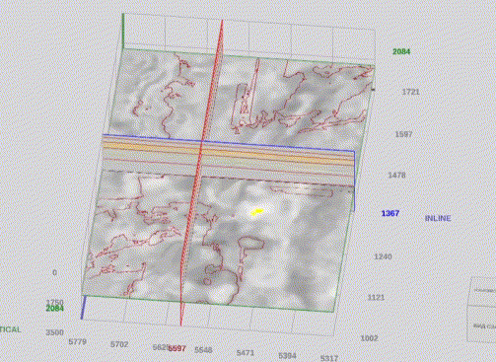
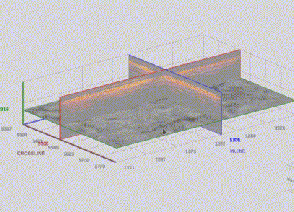
Альтаир-М
Альтаир-М
Программный комплекс Альтаир-М
Полный цикл обработки и построения изображений во временной и глубинной областях
281 вычислительный модуль
18 интерактивных приложения
Оценка трещиноватости
Построение скоростных моделей для сложной геологии Западной Сибири
Сертификация в Минцифры
Мониторинг жизненного цикла проекта
Ускорение производства за счёт автоматизации и облачных технологий
Внедрение в существующую инфраструктуру

Slide 3

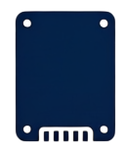



Альтаир-М
Альтаир-М
Работает с
Сверх быстрые SSD IO диски
Надёжность и отказоустойчивость
(4 географические зоны)
Масштабирование:
«новый» кластер
менее, чем за час
Безопасное хранение данных
Облачные вычисления протестированы геофизиками и разработчиками

Slide 4
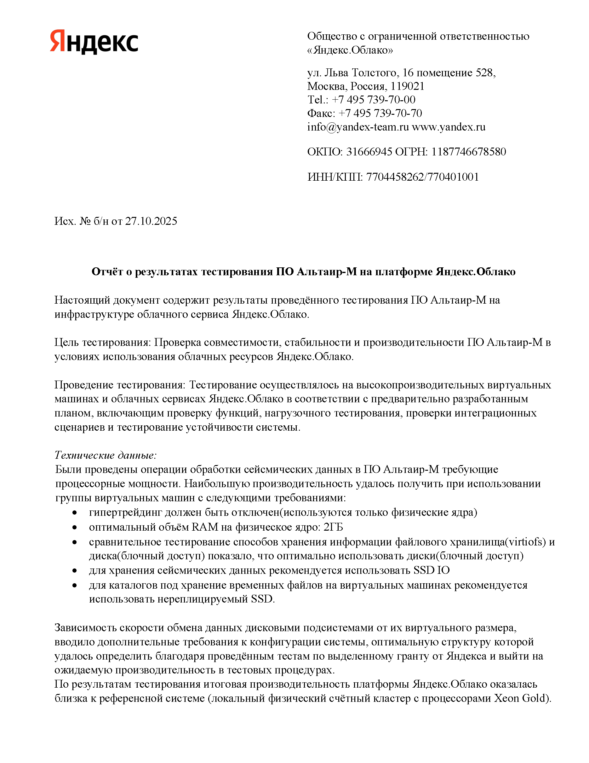
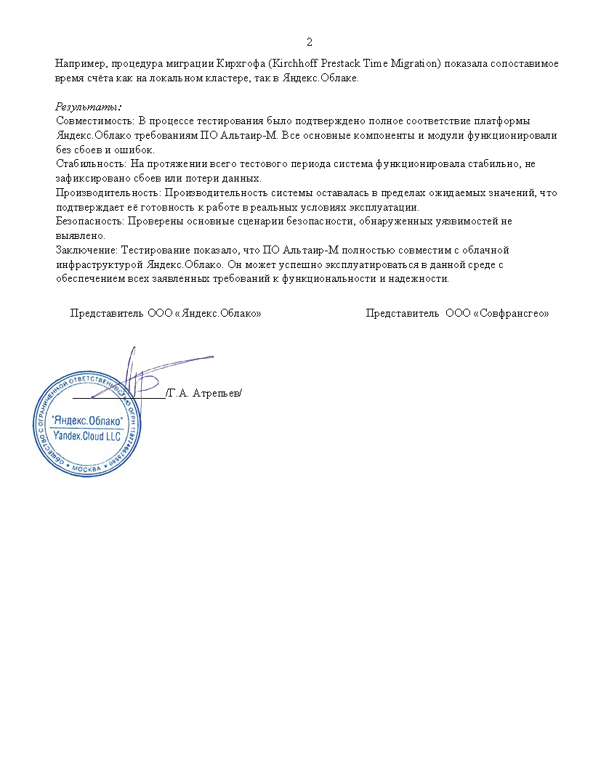
Альтаир-М
Альтаир-М
Работает с

Slide 5
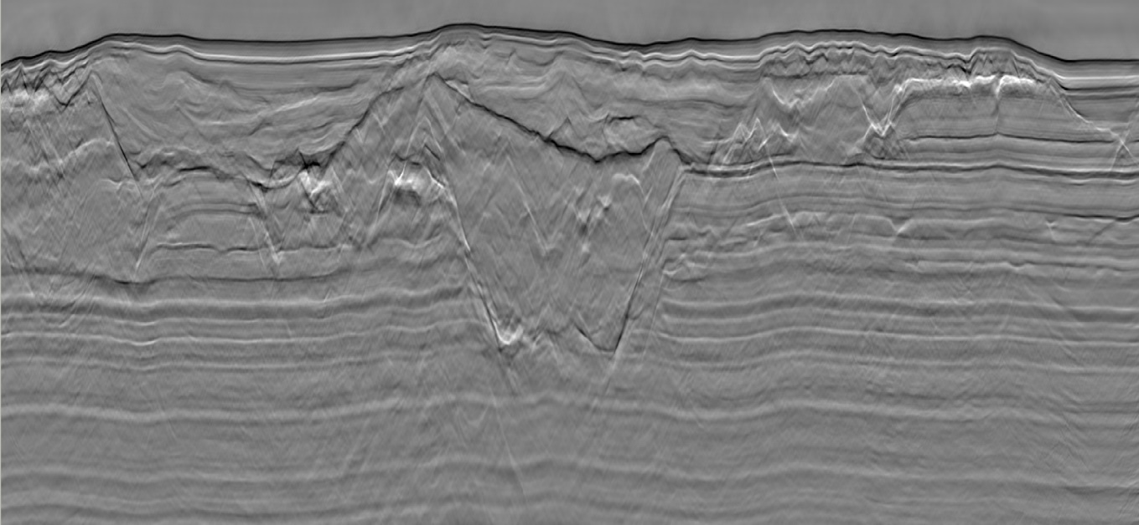
Альтаир-М
Альтаир-М
Обработка во временной области
Полный цикл обработки от полевого контроля до постмиграционных процедур
Современные методики шумоподавления
Детальное построение скоростной модели методами сейсмической томографии
Много-компонентные данные
Мониторинг 4D
Донные сенсоры
Миграция Кирхгофа
5D регуляризация и интерполяция
Сохранение информации об азимутах

Slide 6
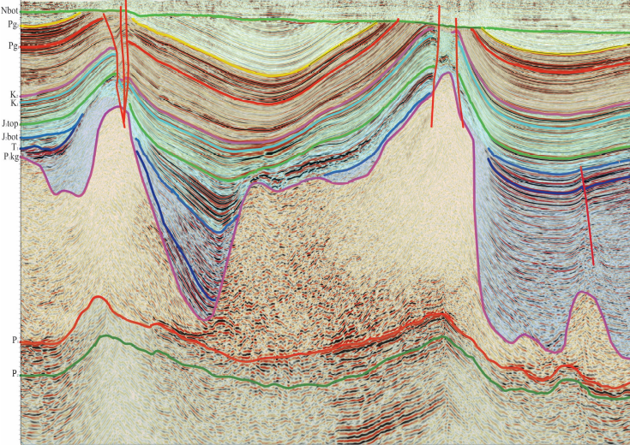
Альтаир-М
Альтаир-М
Построение изображений во временной области
Позволяет работать с геологией любой сложности
Солевые тела, трапы,
Разломы, надвиги
в т.ч. Западной Сибири
Тимано-Печорская провинция
Меловой и Юрский терригенный
комплекс
Доюрский комплекс

Slide 7
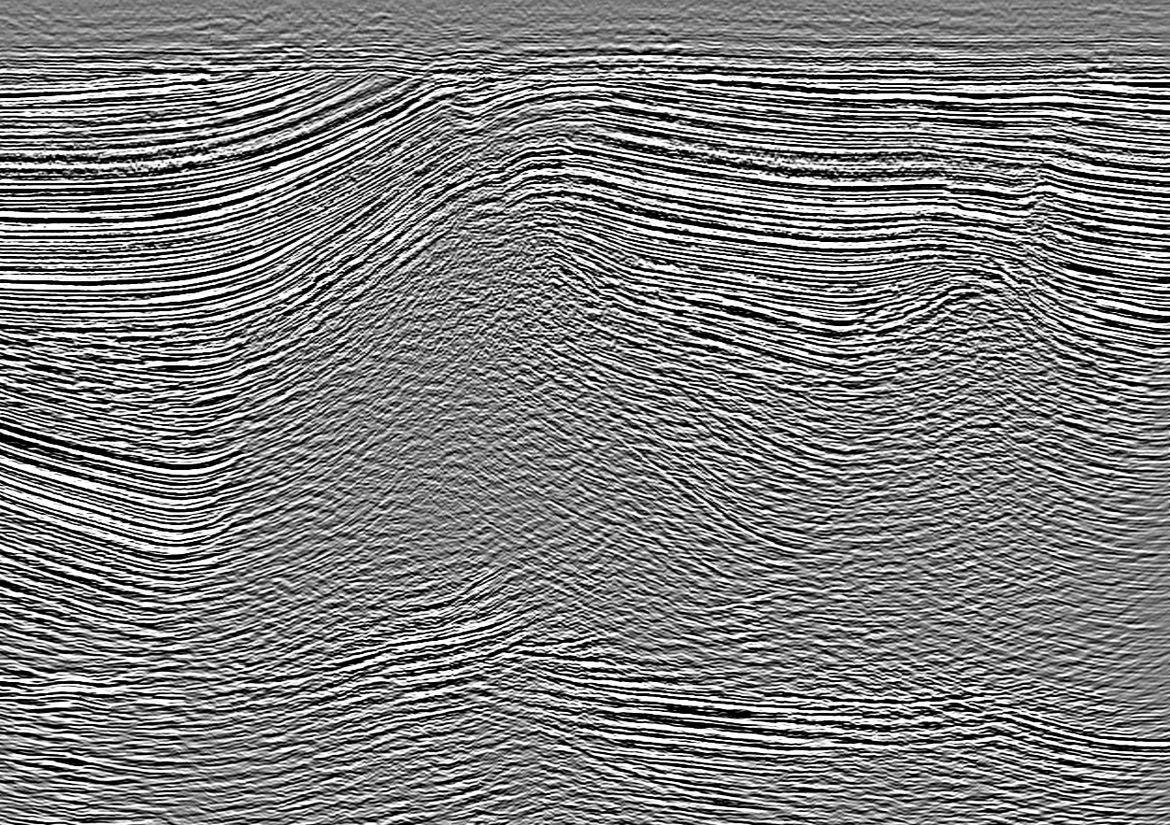
Альтаир-М
Альтаир-М
Построение изображений в глубинной области
Глубинно скоростные модели с Q-томографией
Уточнение верхней части c SWI
Выделение зеркальных отражений миграцией Кирхгофа с ограничением по наклонам
Учёт волновых эффектов в сложных средах миграцией по пучкам Гаусса
Точное построение подсолевых отложений и вертикальных границ с RTM
Оценка анизотропии VTI, TTI, орторомбической
в т.ч. в сложно построенных средах для
поиска трещиноватых коллекторов

Slide 8

Альтаир-М
Альтаир-М
Готовый программный комплекс с проверенными методиками
Поточный подход к производству, позволяющий обрабатывать данные в промышленных масштабах
Технологический суверенитет в обработке данных сейсморазведки
Полный пакет документации, тренингов, примеров параметризации
Активно развиваемые компоненты ПО
Интеграция с уже используемыми системами обработки и интерпретации
Обработка данных суши, моря и транзитной зоны
СОВФРАНСГЕО
sfg@sovfransgeo.ru

